Slide 1
МОЯ ПЕДАГОГИЧЕСКАЯ КОНЦЕПЦИЯ
Карапетян Карине Шамоевна

Slide 2
«Развитие речи детей посредством художественной литературы»
ТЕМА:

Slide 3
Вариативность
педагогических
технологий
Развитие
интеллектуальных
способностей
Развитие
самостоятельности
АКТУАЛЬНОСТЬ
Формирование круга познавательных интересов
Общее развитие личности ребёнка
Формирование ключевых компетенций

Slide 4
Документы, лежащие в основе разработки стандарта
Конституция Российской Федерации
Закон об образовании в Российской
Федерации
Концепция долгосрочного социально
экономического развития РФ
на период до 2020 года
Конвенция ООН

Slide 5
развитие речи:
Развитие речи предполагает развитие интересов детей, любознательности и познавательной мотивации
Формирование познавательных действий, становление сознания; развитие воображения и творческой активности
Формирование первичных представлений о себе, других людях, объектах окружающего мира, о свойствах и отношениях объектов окружающего мира
О малой родине и Отечестве, представлений о социокультурных ценностях нашего народа, об отечественных традициях и праздниках
О планете Земля как общем доме людей, об особенностях ее природы, многообразии стран и народов мира

Slide 6
Цель:
«Формирование
познавательных способностей детей
посредством их активного участия
в образовательном процессе»

Slide 7
Задачи:
Поддержать детское любопытство
Развивать интерес к совместному со взрослыми и самостоятельному познанию
Развивать целенаправленное восприятие
Поощрять самостоятельное обследование окружающих предметов
Развивать интерес к самостоятельному познанию объектов окружающего мира

Slide 8
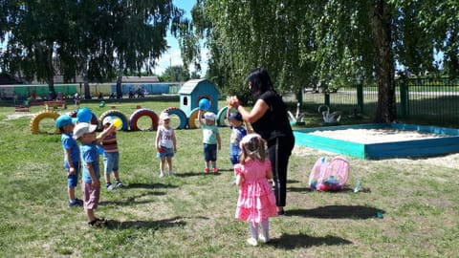
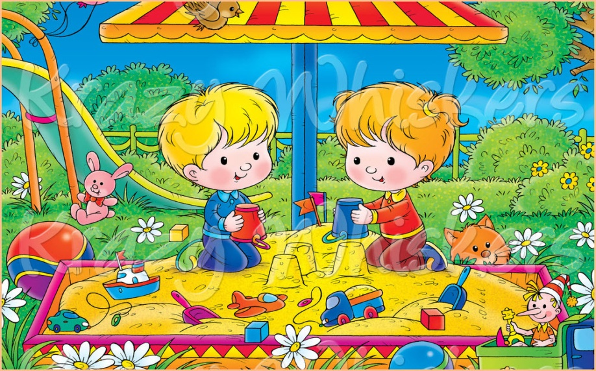
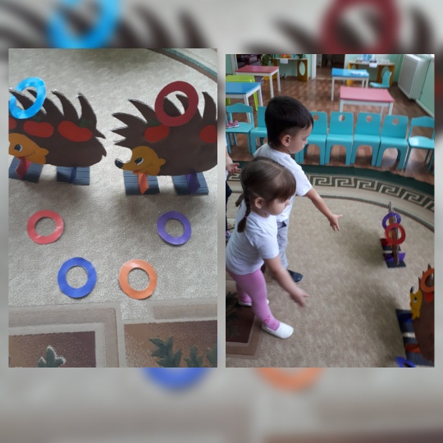
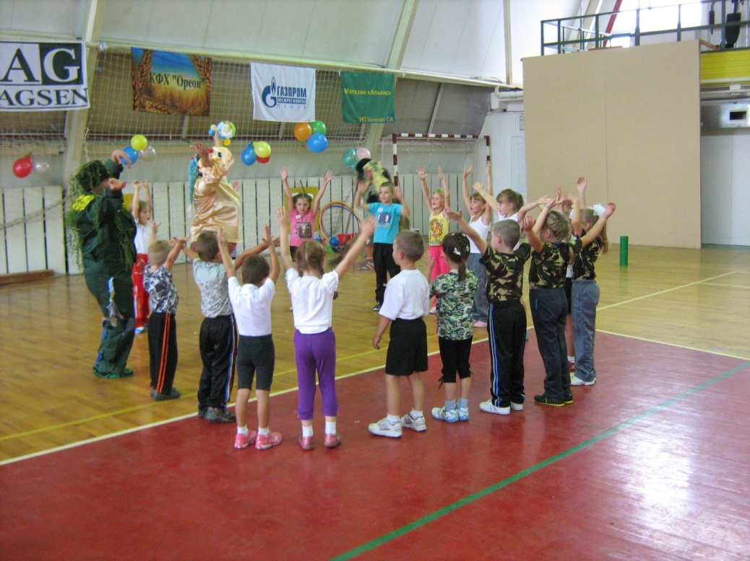
Игровая деятельность

Slide 9
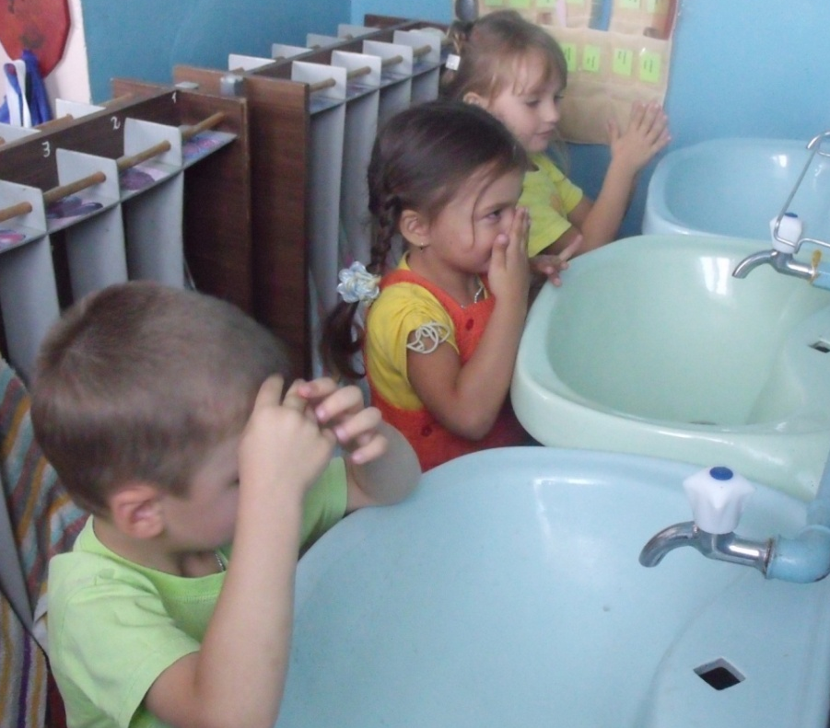
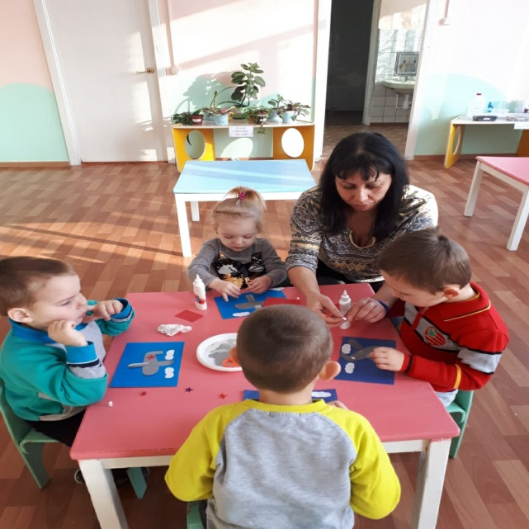
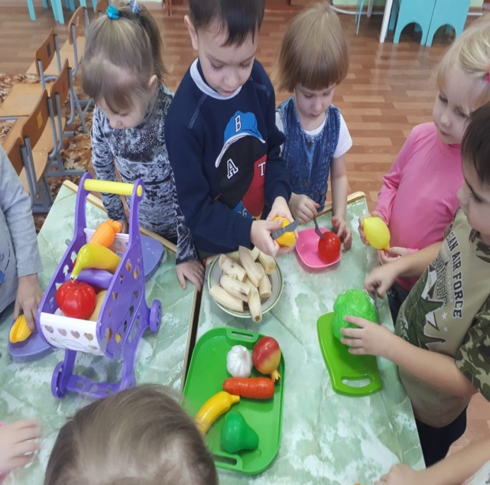
Познавательные элементы в Режимных моментах

Slide 10
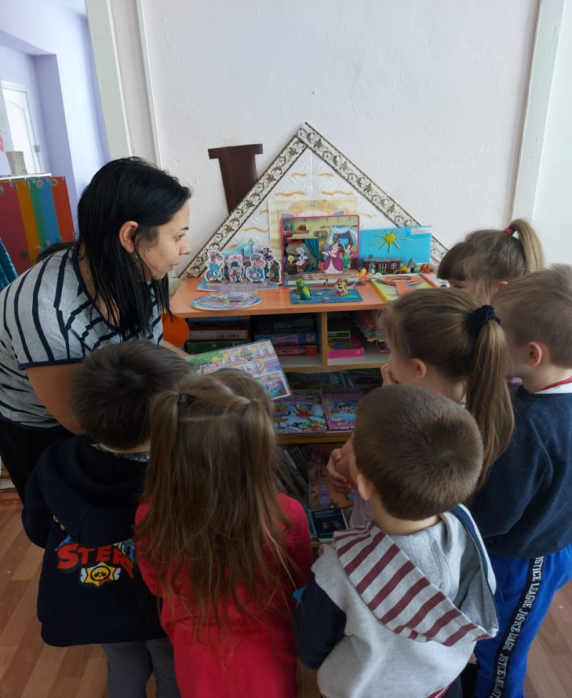
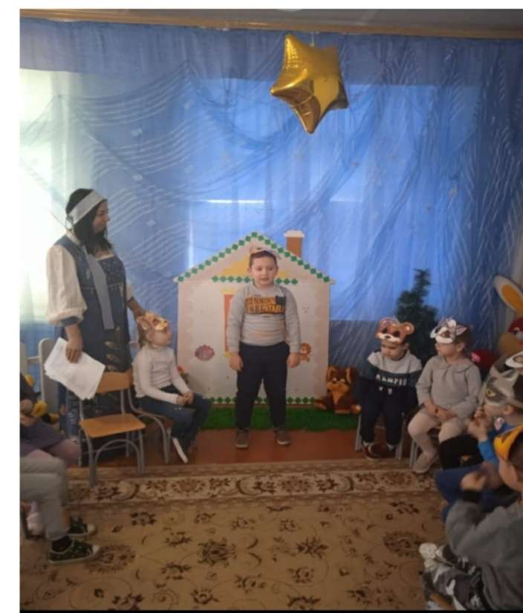
Образовательная деятельность

Slide 11
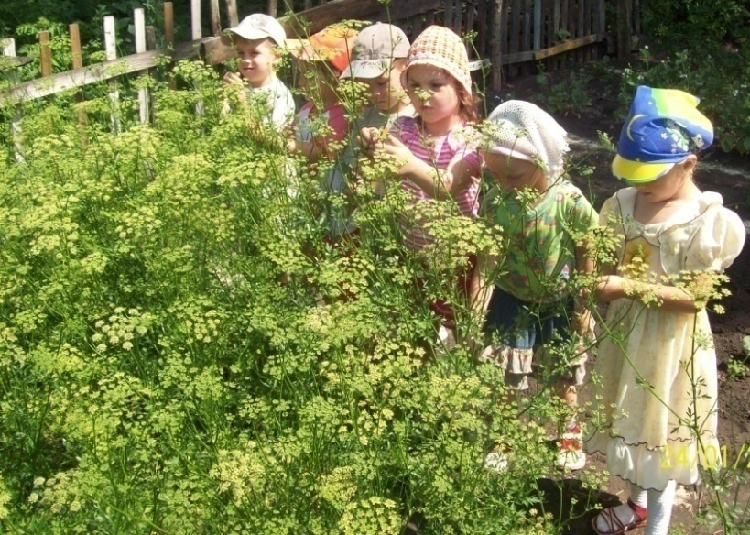
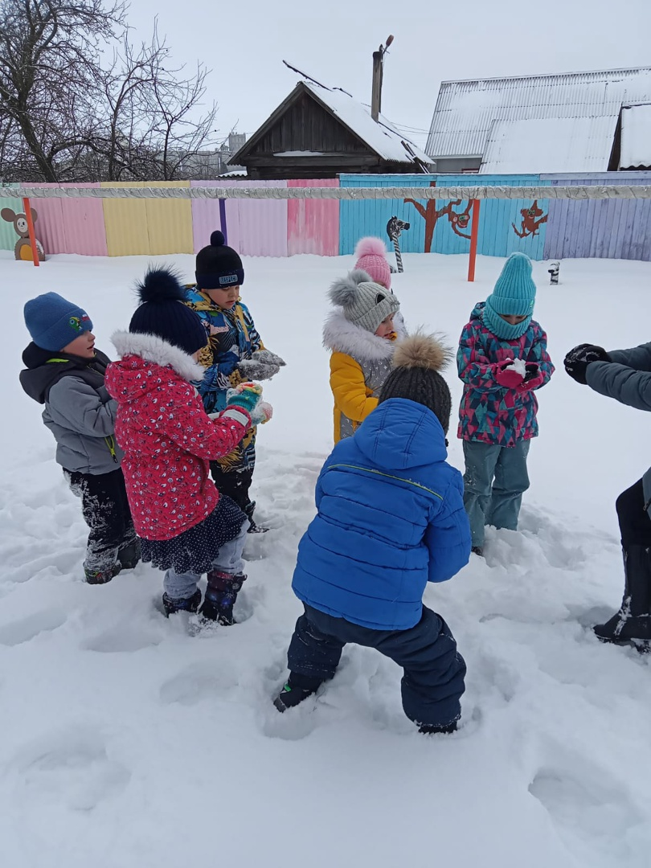
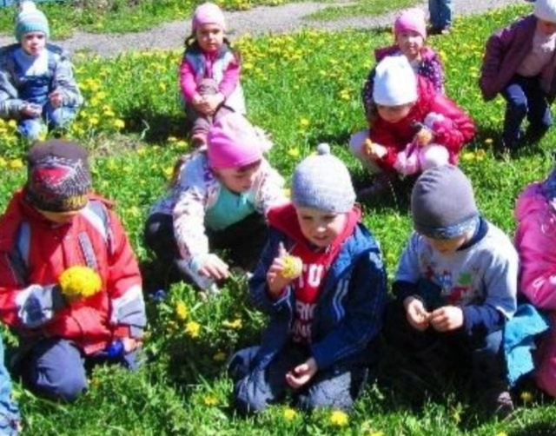
Наблюдения на прогулках

Slide 12
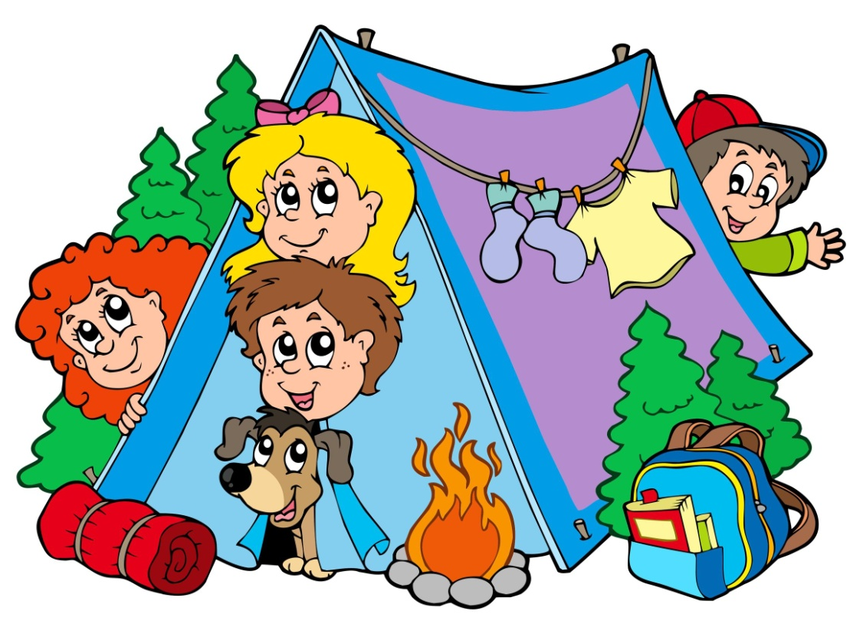
Детский туризм

Slide 13
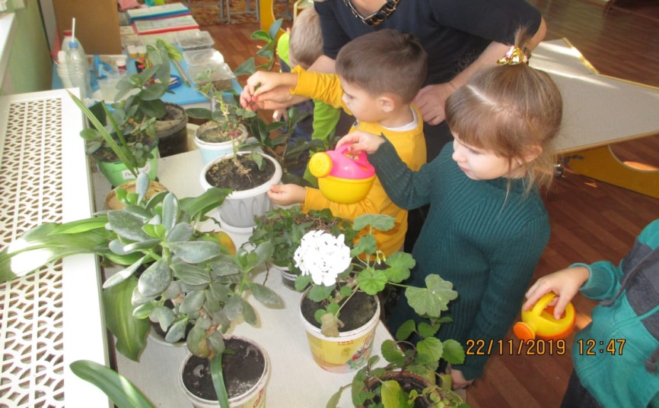
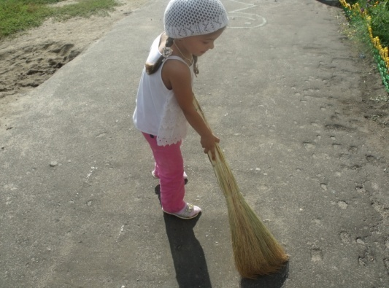
труд

Slide 14
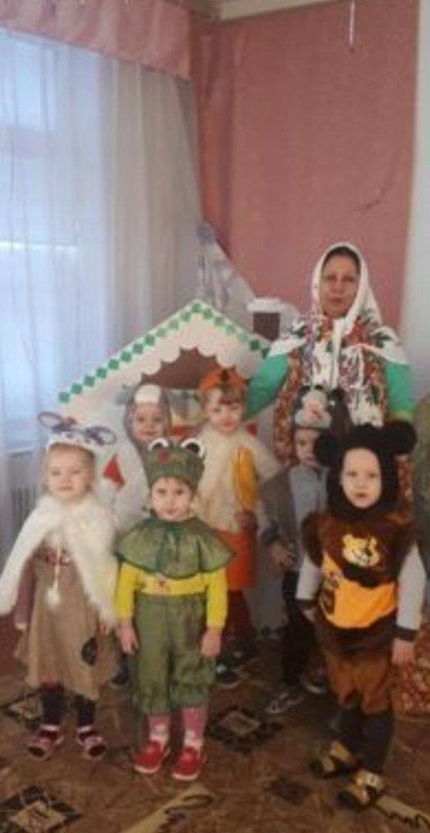
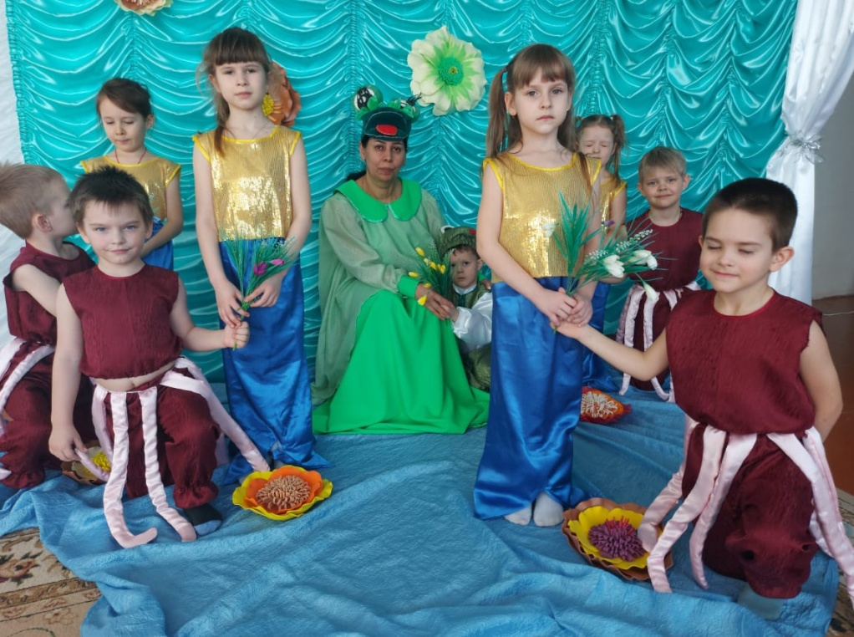
Художественно- эстетическое развитие

Slide 15
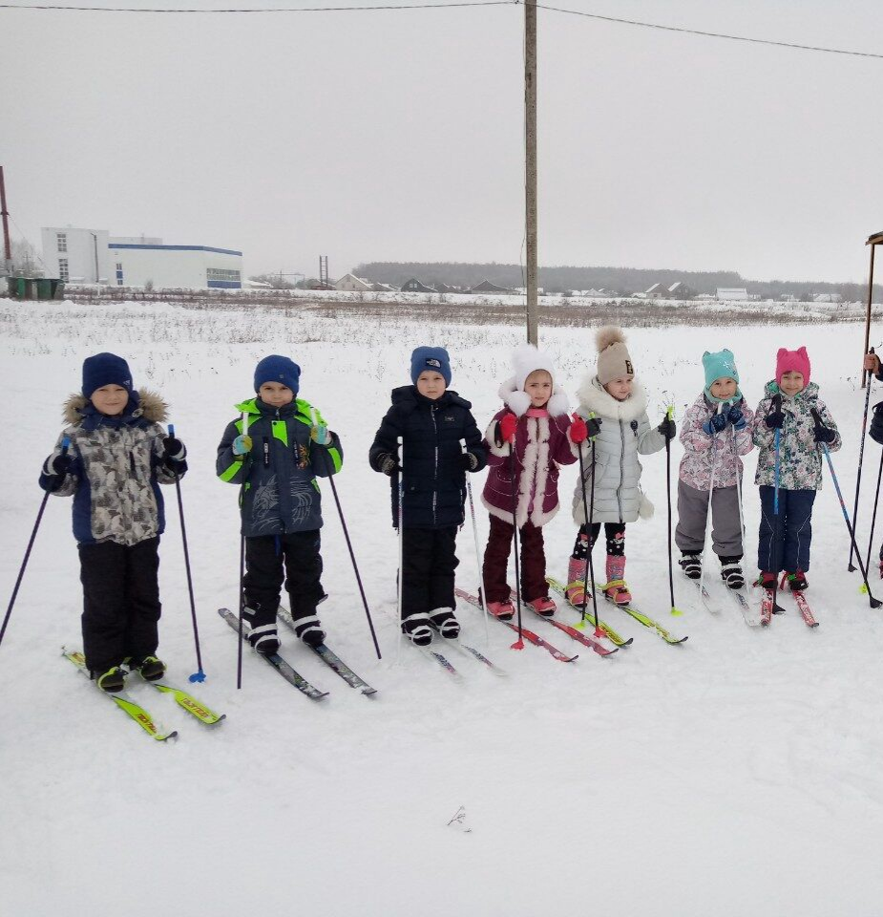
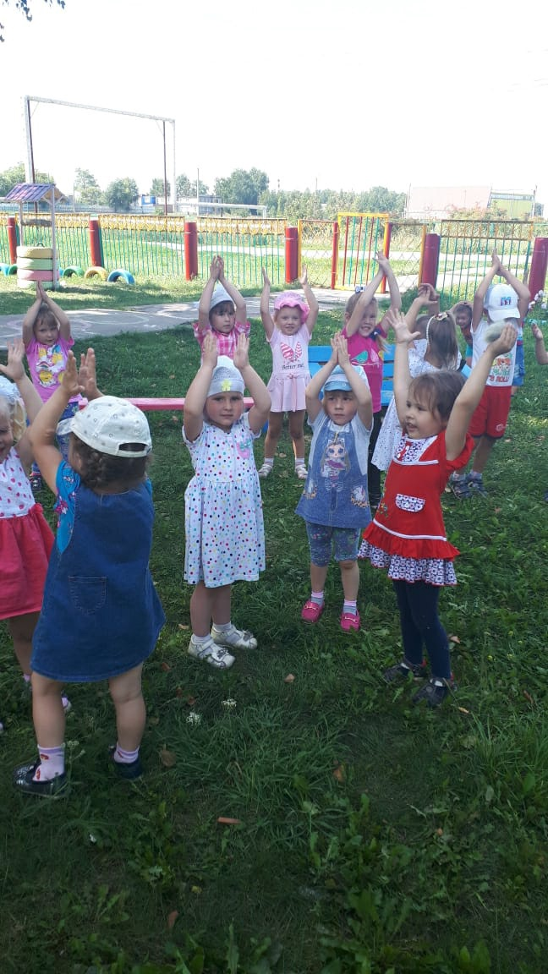
Двигательная активность

Slide 16
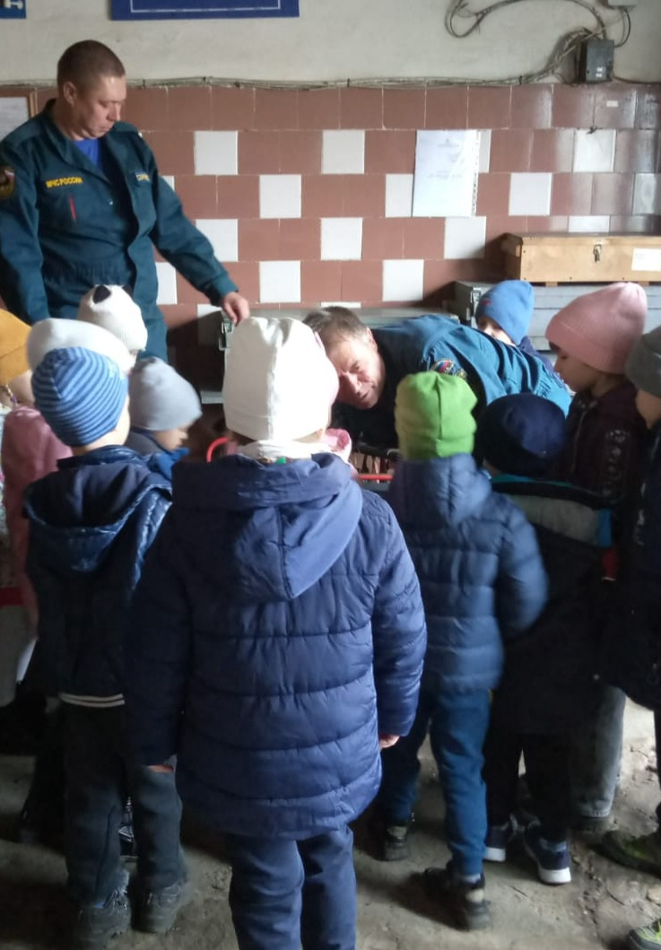
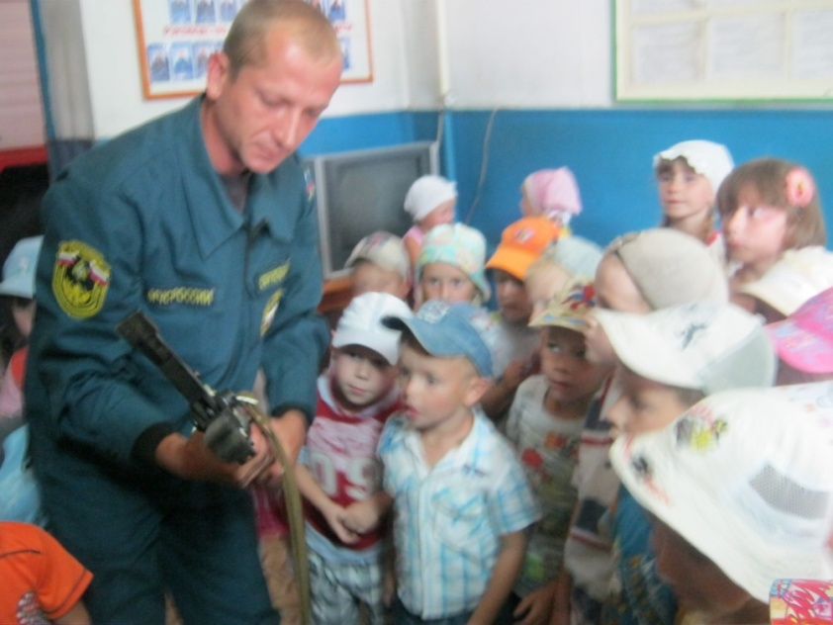
Осуществление социального партнёрства

Slide 17
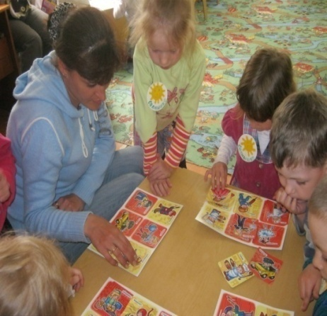
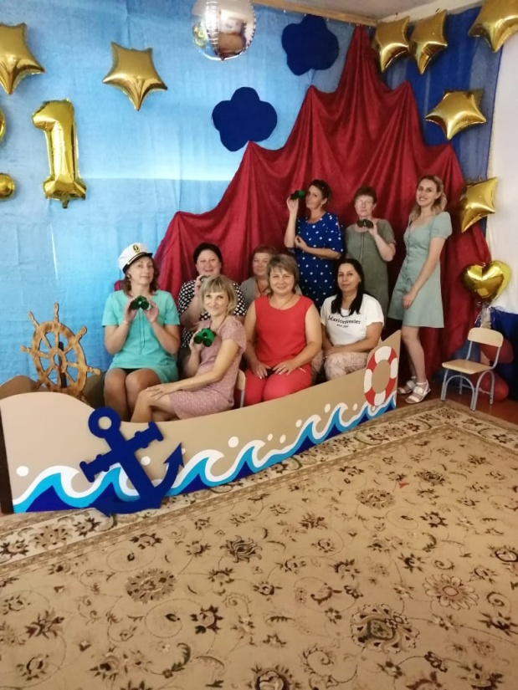
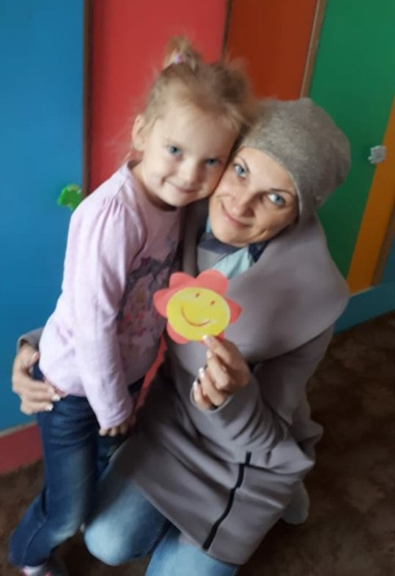
Взаимодействие с родителями

Slide 18
Методы и формы работы
Продумывание
содержания и организации совместного образа жизни детей
Определяются единые для всех детей правила сосуществования детского общества
Соблюдаются гуманистические принципы педагогического сопровождения развития детей
Осуществляется развивающее взаимодействие с детьми, основанное на современных педагогических позициях
Сочетается совместная с ребенком деятельность и самостоятельная деятельность детей
Ежедневное планирование образовательных ситуаций
Создание развивающей предметно- пространствен ной среды
Сотрудничество с
родителями

Slide 19
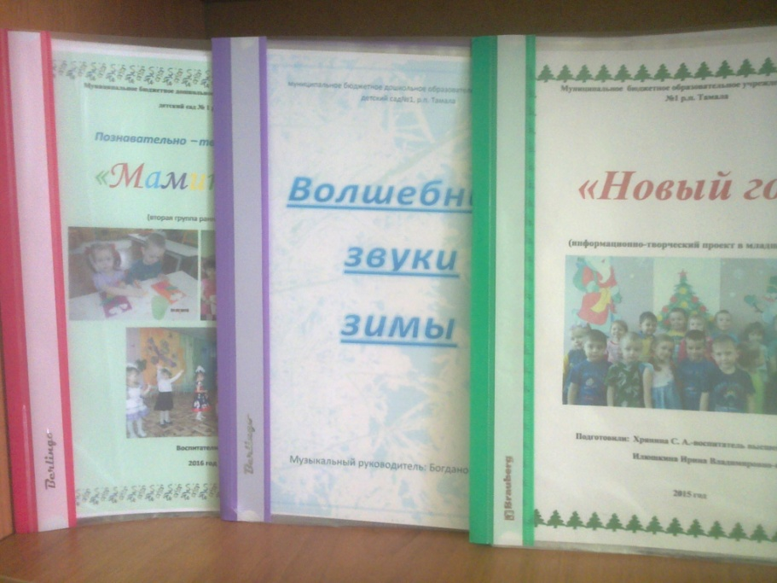
Реализация проектной деятельности

Slide 20
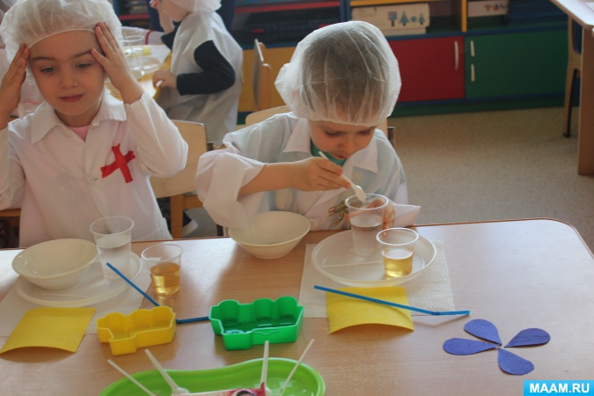
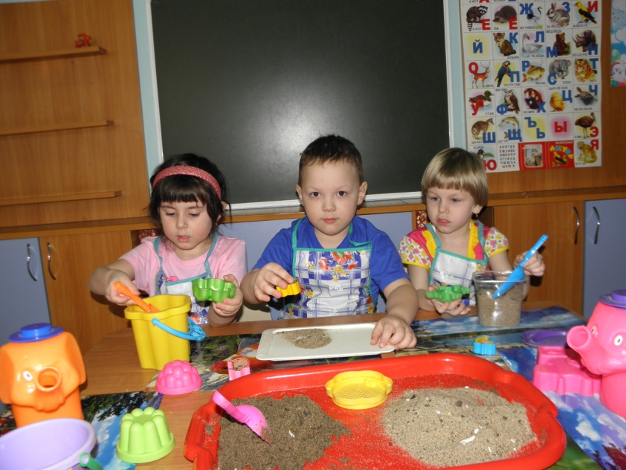
Поисково- исследовательская деятельность

Slide 21
Развивающая предметно- пространственная среда
Насыщенность (содержание)
Трансформированность
Полифункциональность
Вариативность
Доступность
Безопасность

Slide 22
Использование ИКТ

Slide 23
«Надо не погасить почемучек, надо дать им возможность почувствовать себя уверенными людьми» А.Г.Асмолов, руководитель рабочей группы по разработке ФГОС

Slide 24
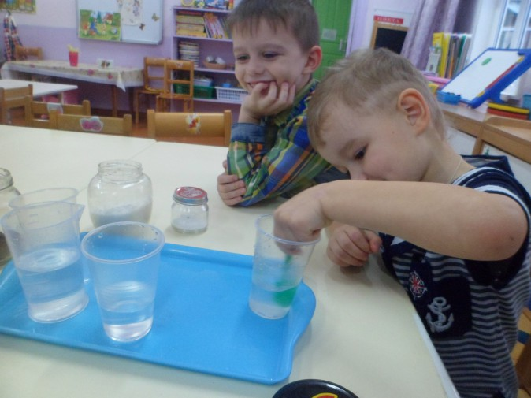
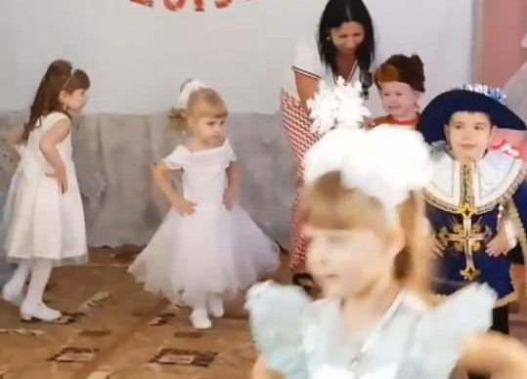
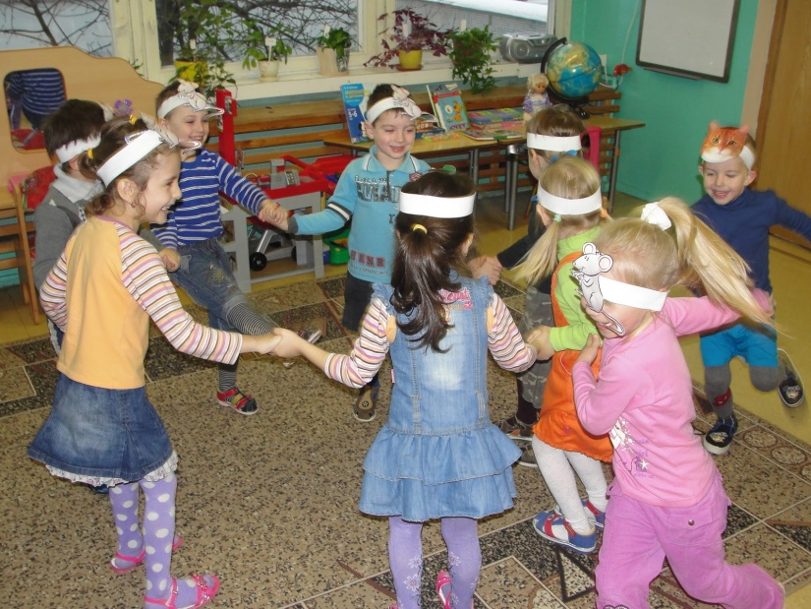
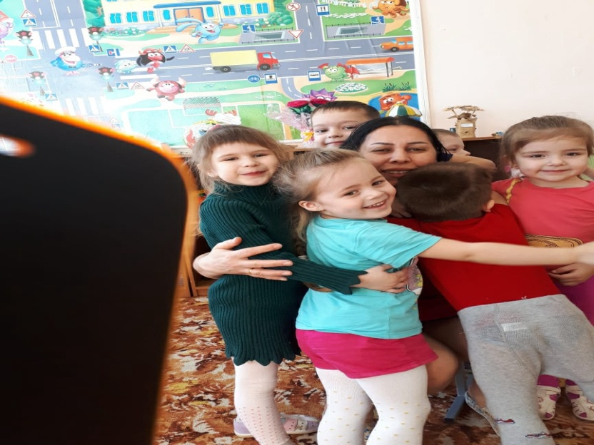

Slide 25
Спасибо за внимание!!!

